Slide 1
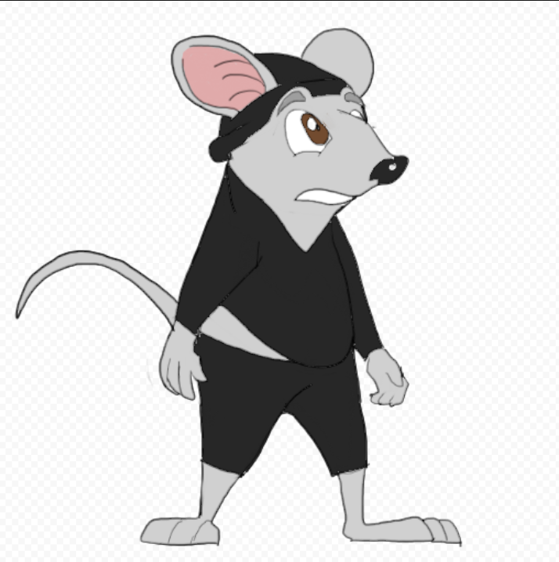
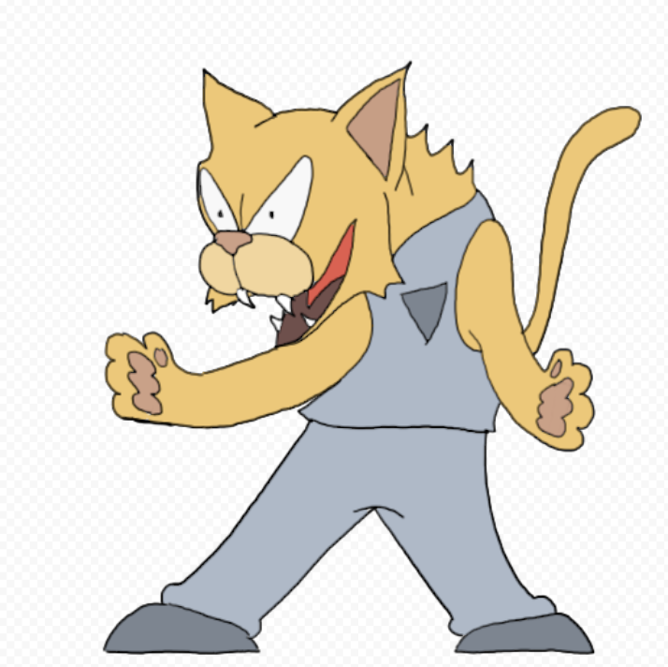
Praxinos démo
Game Design Document

Slide 2
Sommaire
I. 3C
II. Game Design Feature
III. Level Design Feature
IV. Partie Technique

Slide 3
3C

Slide 4
3C
Character
Personnage agile
Plutôt rapide
Qui a du répondant aux controls

Slide 5
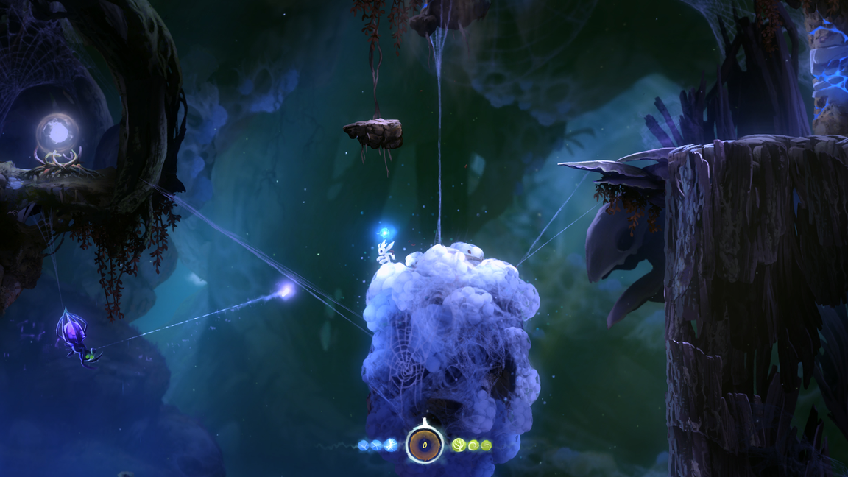
3C
Troisième personne vue de côté
Champ de vision limité
Challenge sur l’axe vertical
Camera
ori and the blind forest

Slide 6
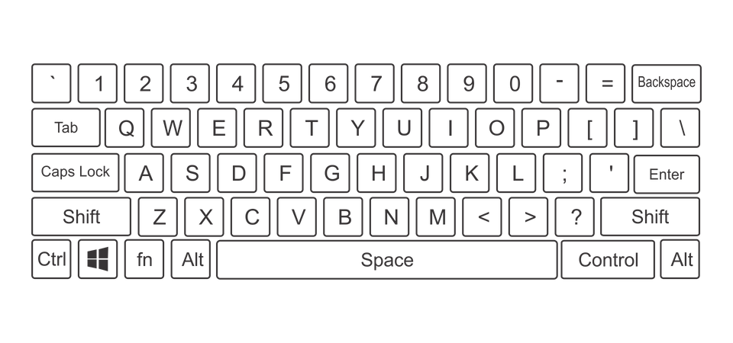
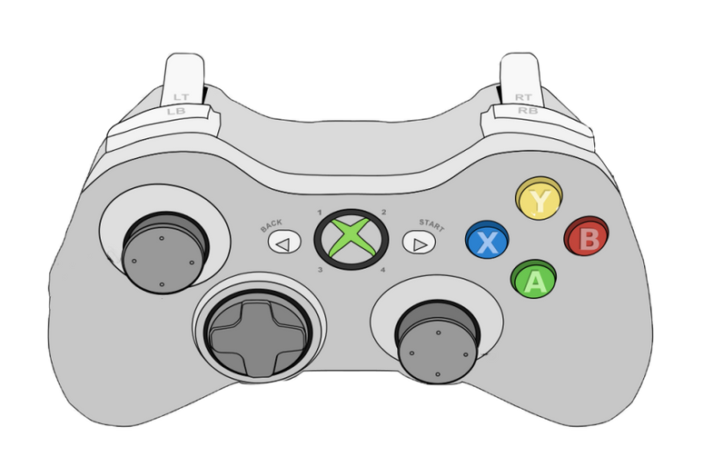

3C
Controls
A tester:
Movement (maintenir)
Saut
Attaque (Tap)
Movement
Attaque
Saut

Slide 7
Game Design Feature

Slide 8
Game Design Feature
Movement
Movement avant et arrière, vers la gauche ou la droite de l’écran.
Double saut
annulé
Double saut en plus du saut simple.
Pousser & tirer
A faire
Possibilité de déplacer des caisses pour monter dessue ou les faire tomber
Attaque
Attaque simple pour assommer un ennemie

Slide 9
Game Design Feature
Enemy “chat placide”
Détection
Le chat placide a une portée de détection visuel mais pas le sens de l’audition.
Il se mettra en état d’attaque lors d’un contact visuel.
Attaque
Lance des projectiles non létaux qui poussent le joueur en arrière.

Slide 10
Game Design Feature
Enemy “grue agressive”
Idée supplémentaire
Détection
La grue agressive a une portée de détection visuel mais n’entendent pas le joueur.
Il se mettront en état d’attaque lors d’un contact visuel.
Attaque
Tombe rapidement sur le player, “fond” sur le player pour le pousser.

Slide 11
Level Design Feature

Slide 12
Level Design Feature
Un mix des deux à été fait:
non destructibl
poussable
Gameplay
Caisse fragile
Caisse lourde
Structure:
Destructible
Structure:
Undestructible
Interaction:
Joueur frappe la boîte
Joueur pousse ou tire la boîte
Peut permettre d’atteindre des passages en hauteur
Interaction:
Joueur pousse ou tire la boîte
Peut permettre d’atteindre des passages en hauteur

Slide 13
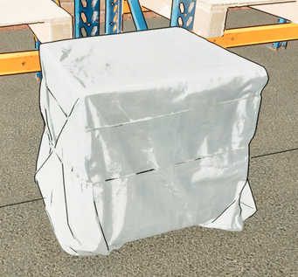

Level Design Feature
Environnement
Boîte
Plateforme
Boîte fixe qui permet un déplacement sur le dessu
Plateforme fixe qui permet un déplacement sur le dessu

Slide 14
Partie Technique

Slide 15
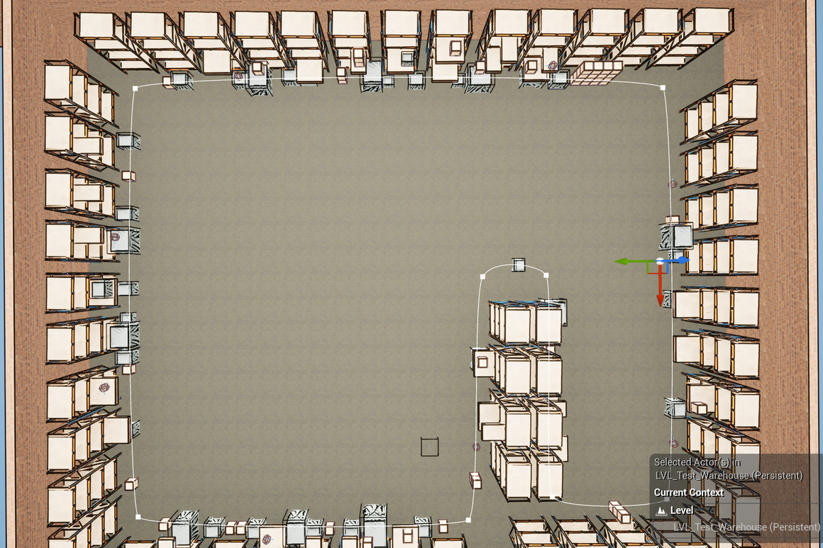
Spline
Le joueur se déplace le long d’une spline.
Lors de la pression de l’input la timeline d’accélération ainsi que la “coroutine” de mouvement sont lancé.
Au relâchement de l’input, la timeline s’inverse pour créer une décélération et lorsque la vitesse atteint 0, là “coroutine” est stoppée.

Slide 16
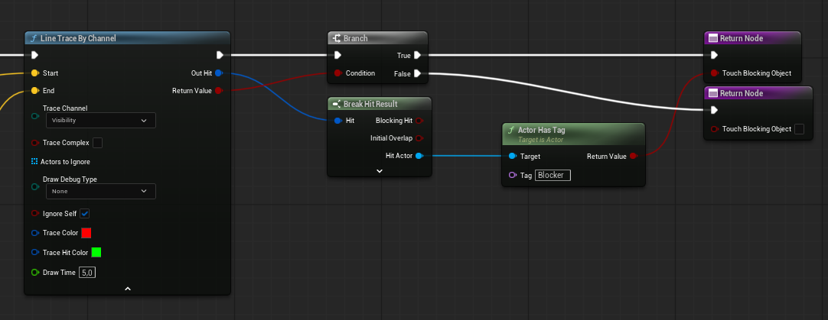
Physique
Une problématique liée à l’utilisation de la spline est rapidement apparue:
Utiliser la physique d’Unreal pour certaines collision provoque des conflit.
Effectivement le déplacement se faisant à l’aide d’un index utilisé pour parcourir les points de la spline, le personnage forçait la traversé des obstacle.
C’est pour cela qu’on retrouve des test par “Line Trace” pour bloquer le mouvement sans utiliser la physique.

Slide 17
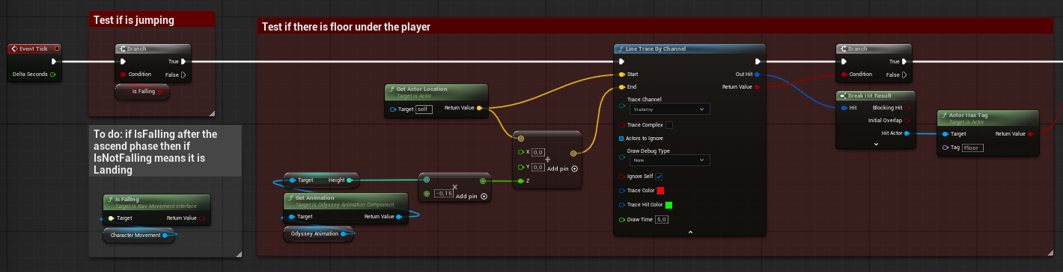
Piste d’optimisation
Pour le lancement de l’animation d’atterrissage on détecte le sol dans un tick. Ce test pourrait s’avérer moins lourd si on utilisait la variable “IsFalling” du character mouvement component pour ce test. Cela impliquerait probablement une modification de la logique du test.

Slide 18
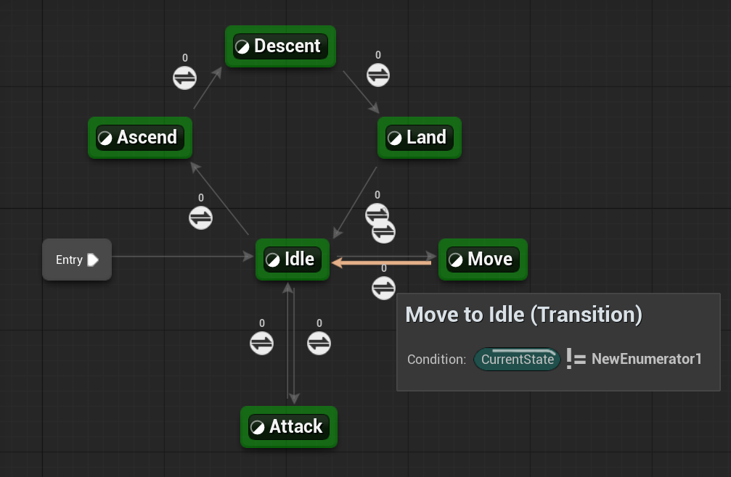
Animations
En ce qui concerne les animations, le plugin “Logic Drive Lite” a été ajouté au projet. Il est utilisé uniquement pour la gestion des animations. Les passages entre les états se font par la comparaison de valeur d’un enum.
Lors du lancement de chaque état, une animation associée à la valeur actuelle de l’enum via un dictionnaire est lancée.

Slide 19
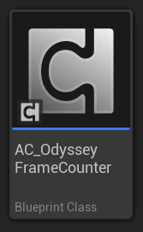
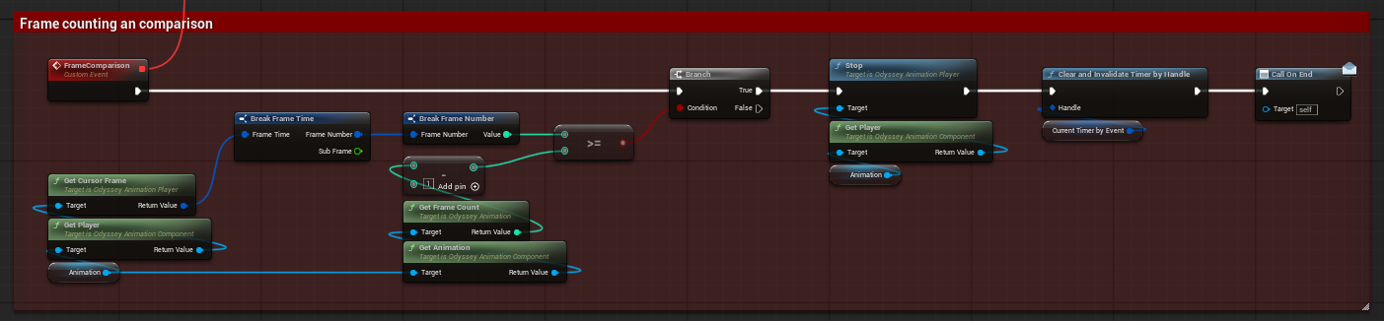
Frame counter
Pour pallier au bug empêchant de set les animations en mode “not looping” j’ai développer ce component.
Il est utilisé par les state machines pour arrêter les animations qui ne sont pas supposée loop. Lors du fix du bug, il faudra retirer le component de leur logique.

Slide 20
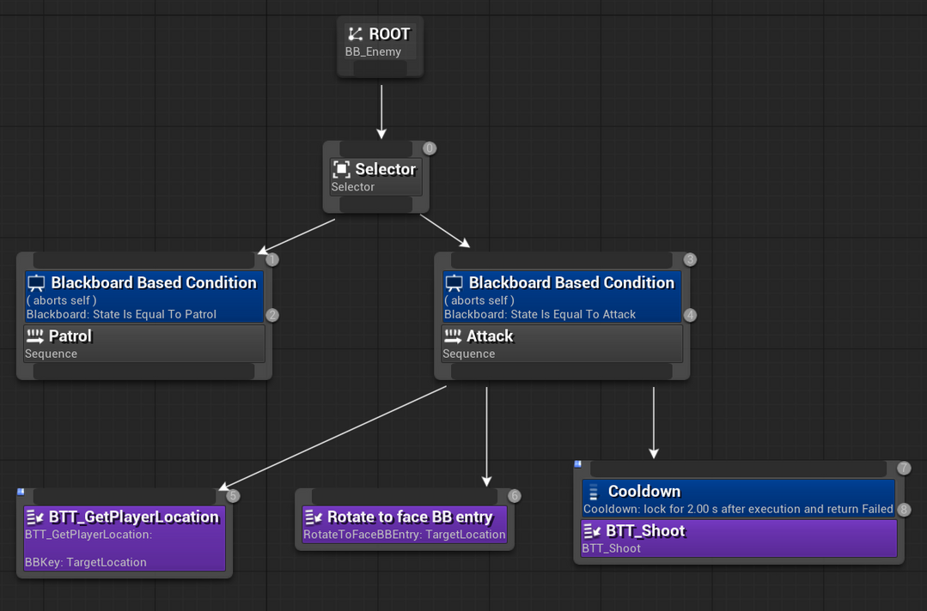
Enemy
Le contrôleur de l’ennemie effectue un changement d’état et appel l’update de l’animation lors de la détection du joueur.
Cela permet le fonctionnement du behavior tree ainsi que des transitions d’animations.
Animations fonctionnant sur le même model que le player.

Slide 21
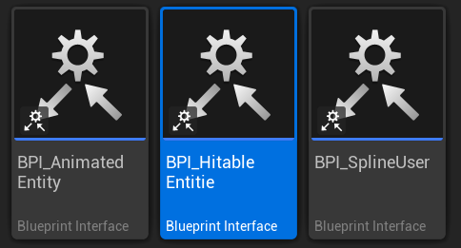
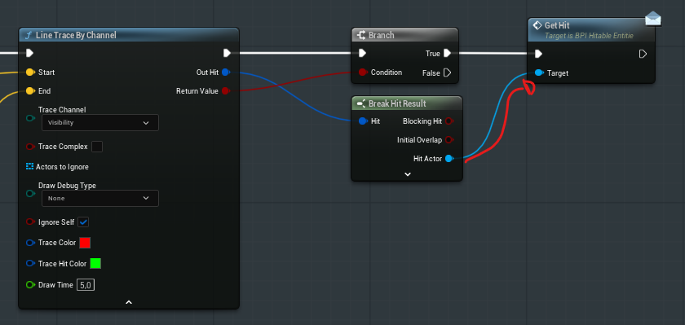
Interfaces
J’essaie d’utiliser au maximum les interfaces comme par exemple pour l’attaque du player. Par exemple, cela m’évite de caster un BP_Enemy.
Peut importe l’actor détecté, unreal essaie de lui faire appliquer “GetHit”. Si l’actor n’a pas l’interface, rien ne se passera.

Slide 22
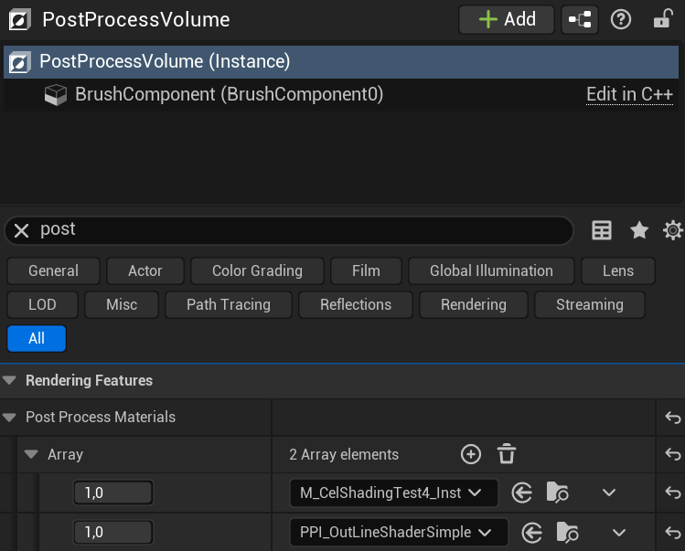
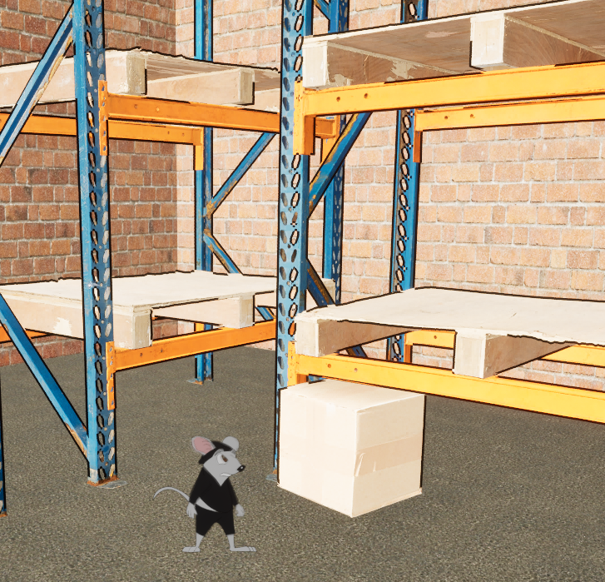
Interfaces
Dans le level, un object “PostProcessVolume” applique le cell-shading ainsi que l’outline qui fait ressortir les contours d’objet.
J’ai développé ces deux post process effects à l’aide de deux vidéos de Evans de la chaîne Gamedev Teacher.
J’ai laissé une seconde version du “OutLineShader” qui donne un style plus épais aux contours.
Celle qui est utilisé actuellement est plus légère et n’utilise que certaines parties du tuto.

